Slide 1
橡胶制品检测标准汇总
上海祥微试验设备有限公司
电话：021-37017370 18621399689
网址：www.shtoson.net

Slide 2
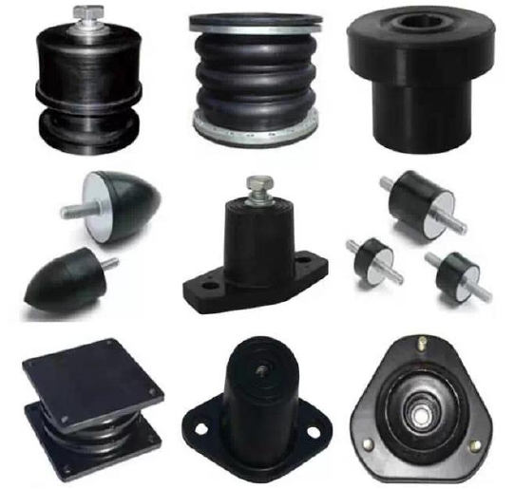
减震器类
HG 2864-1997 车辆用橡胶缓撞器
HG/T3080-2009防震橡胶制品用橡胶材料
HG/T2866-2003 橡胶护舷
JT/T 4-2004 公路桥梁板式橡胶支座
JT 391-2009 公路桥梁盆式橡胶支座
TB/T1893-2006 铁路桥梁板式橡胶支座
TB/T2331-2004 铁路桥梁盆式橡胶支座
JG 118-2000 建筑隔震橡胶支座
HG/T2289-2001 可曲挠橡胶接头
JT/T 327-2004公路桥梁伸缩装置
HG/T3328-2006 铁路混凝土枕轨下用橡胶垫
板
JT/T 529-2004预应力混凝土桥梁用塑料波纹
管
GB/T17955-2009桥梁球型支座
GB20688.4-2007橡胶支座第4部分 普通橡胶支
座

Slide 3
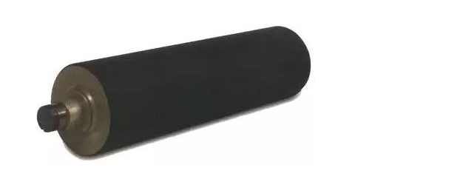
胶辊类
HG/T2287-2008 印刷胶辊
HG/T2447-2003 胶辊 第4部分 印染胶辊
HG/T2446-2005 胶辊 第5部分 造纸胶辊
HG/T2445-2005 胶辊 第6部分 电子打字(印)
机胶辊
HG/T 2697-2001 胶辊 第二部分 聚氨酯胶辊
HG/T2013-2001胶辊 第三部分 织物预缩橡
胶毯

Slide 4
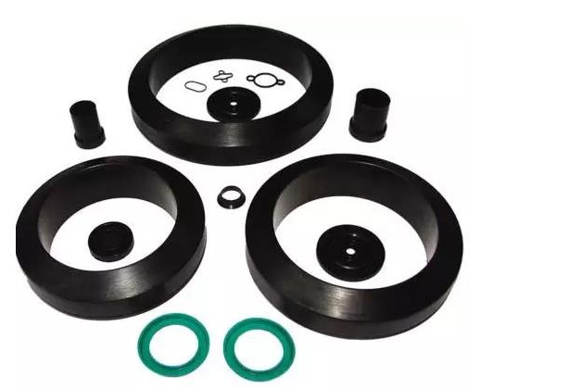
汽车类
HG/T2196-2004 汽车用橡胶材料分类系统
GB/T12730-2008 一般传动用窄V带
HG/T2578-1994 汽车液压制动缸用橡胶护
罩
HG/T2491-2009汽车用输水橡胶软管和纯
胶管
HG/T3088-1999 车辆门窗橡胶密封条
GB/T15846-2006集装箱门框密封条

Slide 5

橡胶手套
AQ6102-2007 耐酸(碱)手套
AQ6101-2007 橡胶耐油手套
GB 7543-2006 一次性使用灭菌橡胶外科手
套
GB 10213-2006一次性使用医用橡胶检查手
套
HG/T2888-1997 橡胶家用手套

Slide 6
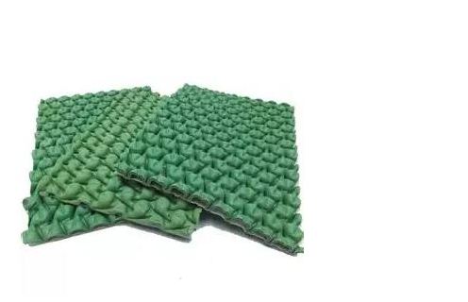
橡胶铺地材料类
HG/T2015-2003 橡胶海绵地毯衬垫
HG/T3747.1-2004橡塑铺地材料 第1部分 橡
胶地板
HG/T3747.2-2004橡塑铺地材料 第2部分 橡
胶地砖

Slide 7

橡胶鞋
HG/T2017-2000 普通运动鞋
HG/T2016-2001 篮排球运动鞋
HG/T2870-1997 乒乓球运动鞋
HG/T3085-1999 橡塑冷粘鞋
HG/T2018-2003 轻便胶鞋
HG/T 2019-2001黑色雨靴(鞋)
HG/T2020-2001 彩色雨靴(鞋)
HG/T2401-1992 工矿靴
HG/T2182-2008 棉胶鞋
HG/T2494-2005 布面童胶鞋
HG/T2495-2007 劳动鞋

Slide 8
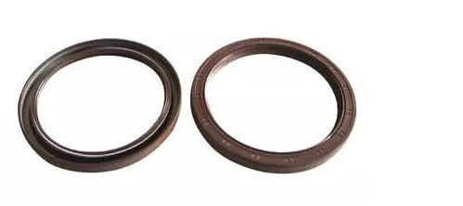
密封制品材料
HG/T2810-2008 往复运动橡胶密封圈材料
HG/T2811-1996 旋转轴唇形密封圈橡胶材料
GB/T9877-2008液压传动旋转轴唇形密封圈设
计规范
GB/T15326-1994 旋转轴唇形密封圈外观质量
GB/T13871.1-2007 密封元件为弹性体材料的
旋转轴唇形密封圈 第1部分： 基本尺寸和公
差
HG/T2021-1991 耐高温滑油O型橡胶密封圈材
料
GB/T3452.2-2007 液压气动用O形橡胶密封圈
第2部分：外观质量检验规范
HG/T3089-2001 燃油用O形橡胶密封圈材料
HG/T2181-2009 耐酸碱橡胶密封件材料
HG/T2579-2008 普通液压系统用0形橡胶密封
圈材料
GB/T3452.1-2005 液压气动用O形橡胶密封圈
第1部分尺寸系列及公差
GB/T3452.2-2007液压气动用O形橡胶密封圈
第2部分： 外观质量检验规范
GB/T12002-1989 塑料门窗用密封条

Slide 9
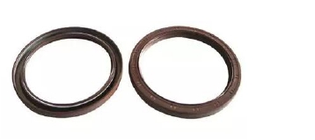
• HG/T3099-2004建筑橡胶密封垫 预成型实心硫化的结构密封垫用材料
规范
TB /T1964-1987 客车门窗用密封条
JB/T7757.2-2006机械密封用O形橡胶圈
JC/T 946-2005混凝土和钢筋混凝土排水管用橡胶密封圈
JC/T 483-2006聚硫建筑密封胶
HG/T3326-2007采煤综合机械化设备橡胶密封件用胶料
JC/T 748-1987(1996)预应力与自应力钢筋混凝土管用橡胶密封圈
GJB 250A-1996耐液压油和燃油丁腈橡胶胶料规范
GB/T15325-1994往复运动橡胶密封圈外观质量
GB/T10708.1-2000往复运动橡胶密封圈结构尺寸系列 第一部分 单向密
封橡胶密封圈
GB/T10708.2-2000往复运动橡胶密封圈结构尺寸系列 第二部分 双向密
封橡胶密封圈
GB/T10708.3-2000往复运动橡胶密封圈结构尺寸 第三部分 橡胶防尘密
封圈
GB5135.11-2006自动喷水灭火系统 第11部分：沟槽式管接件
JC/T976-2005道桥嵌缝用密封胶
GB/T21873-2008橡胶密封件 给、排水管及污水管道用接口密封圈材料
规范
HG2865-1997汽车液压制动橡胶皮碗
HG2950-1999汽车制动气室橡胶隔膜
GJB 5258-2003航空橡胶零件及型材用胶料规范
橡胶密封制品材料

Slide 10
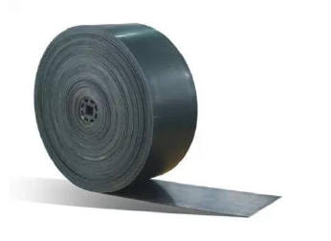
• GB/T524-2007平型传动带
GB/T1171-2006一般传动用普通V带
GB/T7984-2001运输带 具有橡胶或塑料覆
盖层的普通用途织物芯输送带
GB/T9770-2001普通用途钢丝绳芯输送带
HG/T2297-1992耐热输送带
GB 13552-2008汽车多楔带
HG/T3647-1999耐寒输送带
GB/T13487-2002一般传动用同步带
HG2014-2005钢丝绳牵引阻燃输送带
HG/T2442-2001洗衣机V带
HG2539-1993钢丝绳芯难燃输送带
HG/T2577-2006橡胶或塑料提升带
GB/T10822-2003一般用途织物芯阻燃输送
带
GB/T20786-2006橡胶履带
GB 13552-2008
胶带类

Slide 11
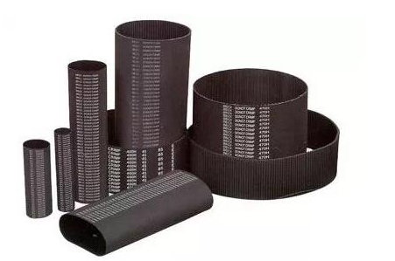
汽车多楔带
GB/T10716-2000 同步带拉伸性能试验方法
GB 10717-1989同步带齿剪切强度试验方法
GB/T7762-2003 硫化橡胶或热塑性橡胶耐
臭氧龟裂静态拉伸试验
GB/T1682-1994 硫化橡胶低温脆性的测定
单试样法
GB/T3512-2001硫化橡胶或热塑性橡胶热空
气加速老化和耐热试验
GB/T11545-2008 带传动 汽车工业用V带 疲
劳试验
GB/T3686-1998 三角带全截面拉伸性能试
验方法
GB 12732-2008汽车V带
GB/T7762-2003 硫化橡胶或热塑性橡胶耐
臭氧龟裂静态拉伸试验

Slide 12
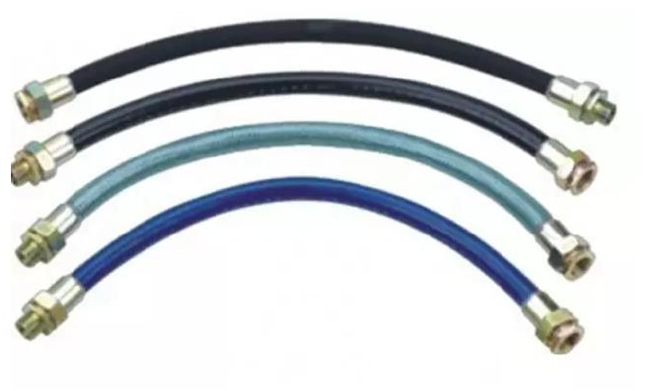
橡胶软管
GB 16897-1997制动软管
FMVSS 106 制动软管
GB/T 1690-2006 硫化橡胶或热塑性橡胶耐液
体试验方法；
GB/T 528-2009 硫化橡胶或热塑性橡胶 拉伸应
力应变性能的测定；
GB/T 3512-2001 硫化橡胶或热塑性橡胶 热空
气加速老化和耐热试验；
GB/T 5563-2006 橡胶和塑料软管及软管组合
件 静液压试验方法；
GB/T 5565-2006 橡胶或塑料增强软管和非增
强软管弯曲试验；
GB/T 5567-2006 橡胶和塑料软管及软管组合
件耐吸扁性能的测定；

Slide 13
橡胶软管材料
GB/T 6031-1998 硫化橡胶或热塑性橡胶硬度
的测定；
GB/T 7759-1996 硫化橡胶、热塑性橡胶 常温、
高温和低温下压缩永久变形测定；
GB/T 14905-2009 橡胶和塑料软管各层间粘合
强度测定；
GB/T 24134-2009 橡胶和塑料软管 静态条件下
耐臭氧性能的评价
GB/T 5564-2006 橡胶及塑料软管低温曲挠试
验；
GB/T 9574-2001 橡胶和塑料软管及软管组合
件试验压力、爆破压力与设计工作压力的比
率；
GB/T 11210-1989 硫化橡胶抗静电和导电制品
电阻的测定；
GB/T 5568-2006 橡胶或塑料软管及软管组合
件 无挠曲液压脉冲试验

